Slide 1
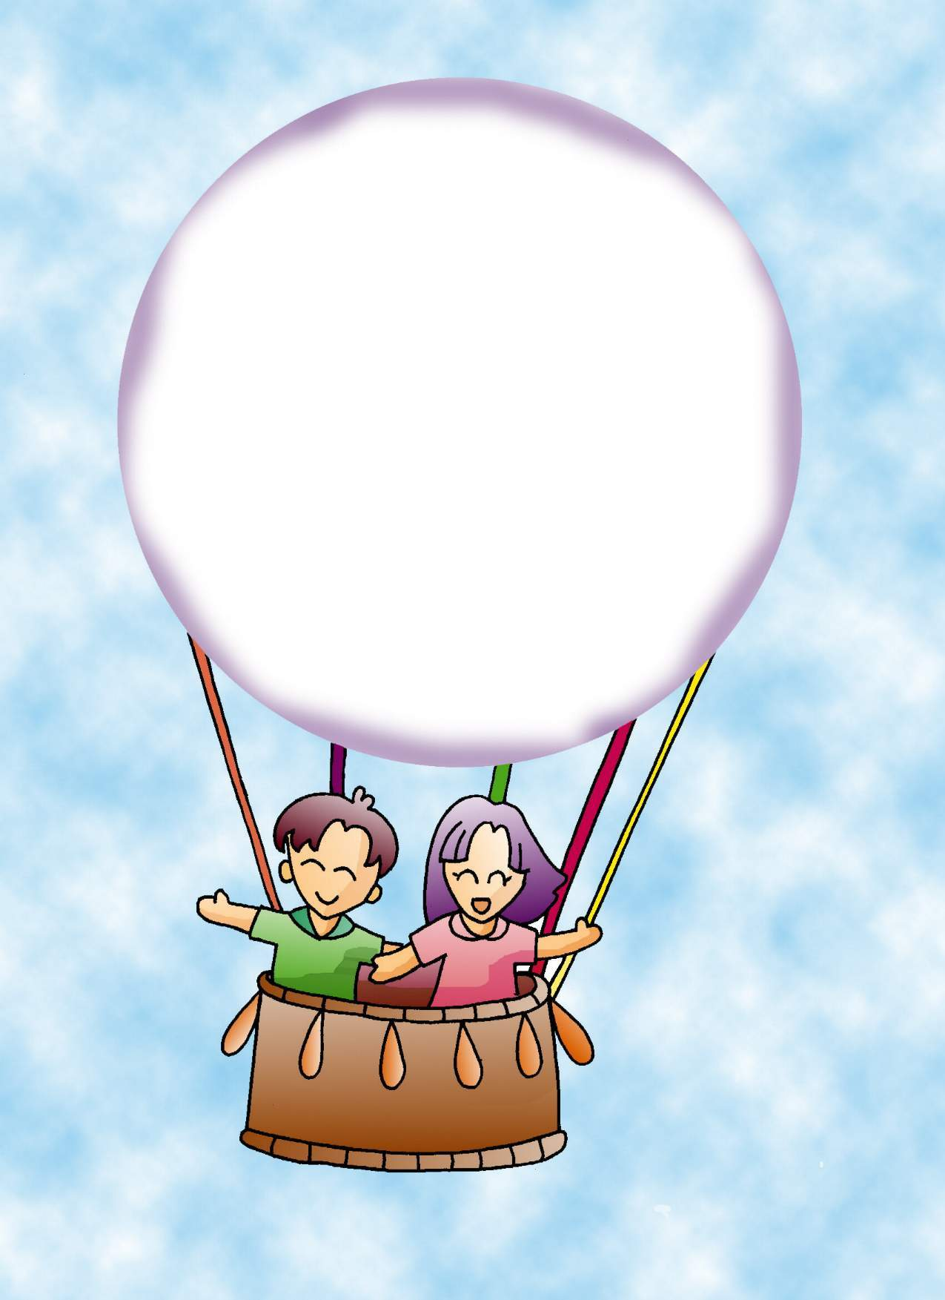
22 云房子

Slide 2
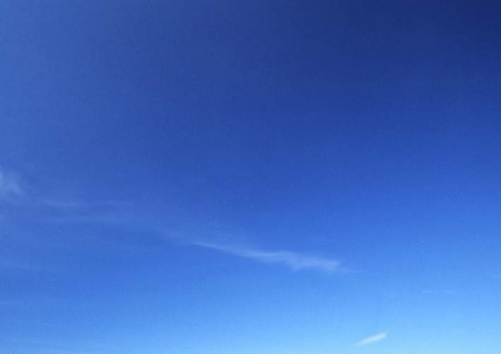


Slide 3


哇，这么多白云！我们来造云房子。

Slide 4

刚刚下了一场雨，太阳公公还来不及把云全收回去，有一些就留在天上了。

Slide 7
有的像大冬瓜那样傻傻地横着,有的像花儿那样美美地开着。有很高的大楼房,有很宽的大礼堂,也有一点点小的，小得只可以住进一只小麻雀 。

Slide 8

画一画:
天空中还会有些什么样子的云房子呢？请把你想到的云房子画在纸上。

Slide 9
说一说:
天上的云房子可真多呀!
它们有的像( )，有的像( )，还有的像（ ）。

Slide 10



Slide 11
小鸟们开心极了，它们从这幢云房子里飞出来，又向那幢云房子飞过去。
叽叽喳喳叽叽喳。你到我的房子里来作客，我到你的房子里去玩耍。

Slide 12


Slide 13
忽然，呼啦啦吹来了一阵风。咦？云房子变小了，云房子不见了。云房子哪儿去啦？
没有了，没有了。天空像洗过一样干净，只剩下一个笑眯眯的太阳和一片水汪汪的蓝天。

